Slide 1
Ms powerpoint
Animacije

Slide 2
Dodavanje animacija
Tekst i objekte sa slajda moguće je animirati, tj. dodati im vizuelne i zvučne efekte.
Svrha animacije je usmjeriti pažnju na najvažnije dijelove slajda.

Slide 3
Da li je više bolje?
Ne valja pretjerivati! Animacijski efekti su korisni samo ako naglašavaju važne dijelove slajda.

Slide 4
Dodavanje animacija
Kontekstna kartica Animations nudi niz alata za dodavanje i oblikovanje animacija.
Animacija se dodaje tako da se po odabiru teksta ili nekog drugog objekta odabere željeni efekt.

Slide 5
Efekti animacije
Za uklanjanje prethodno postavljene animacije.

Slide 6
Dodavanje animacije
Vježba 1.
Na slajdu 2 kliknuti na okvir rezervisanog mjesta, crta će postati puna. Na tako odabrane stavke teksta dodati animaciju: Entrance: Float in.
Dugmetom Preview možemo provjeriti zadano (stavke se pojavljuju na klik mišem).

Slide 7
Dodavanje animacija- Animiraj

Slide 8
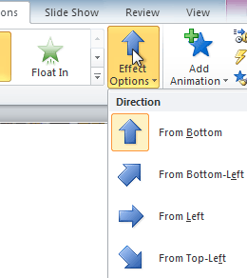
Mogućnosti efekta
U zavisnosti koji ste efekat odabrali, moguće je podesiti Mogućnosti efekta – Effect Options.

Slide 9
Podešavanje vremena
Moguće je izvršiti podešavanja za bilo koju animaciju.
Animacija se može pokrenuti klikom miša, istovremeno sa prethodnom animacijom ili po završetku prethodne animacije.
Dužina trajanja animacije i vrijeme nakon kojeg će se animacija pokrenuti.

Slide 10
Dodavanje animacije
Vježba 2.
Na sliku slajda 3 dodati animaciju:
Efekt: | Ulaz- Entrance: Shape
Početak: | After Previous
Mogućnosti efekta: | Out
Trajanje: | 4,00
Na Preview provjeriti zadano.

Slide 12
Dodavanje animacije
Vježba 3.
Na tekst slajda 4 (prethodno odabrati rezervisano mjesto) dodati animaciju:
Efekt: | Ulaz: Fly in
Početak: | Na klik
Smijer: | From Bottom - Left
Trajanje: | 2,00
Na Preview provjeriti zadano.

Slide 14
Više efekata na isti objekt
Na objekt se može postaviti više efekata animacije.
Drugi i svaki sledeći efekt zadaje se odabirom iz popisa efekata koje nudi naredba Add animation.

Slide 15
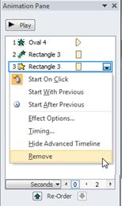
Animacijsko okno
Listu umetnutih efekata radnog slajda moguće je vidjeti u Animacijskom oknu- Animation pane (uz svaki je efekt i broj koji označava redosled njegovog izvršavanja).
Za promjenu redoslijeda animacija.

Slide 16
Dodavanje animacija
Vježba 4.
Na sliku slajda 4 dodati dvije animacije:
Animacija 1. Efekt: Emphasis: Spin Početak: After previous Trajanje: 2,00
Animacija 2. Efekt: Emphasis: Grow/Shrink Početak: After previous Mogućnosti: direction: both; amount: larger Trajanje: 2,00
Na Preview provjeriti zadano.

Slide 18
Animacijsko okno
Vježba 5.
Pogledati prikaz Animacijskog okna.
Animacije postavljene na sliku slajda 4 premjestiti na prvo mjesto (ispred animacija postavljenih na tekst).
Na Preview provjeriti zadano.

Slide 20
Prilagođena animacija
Vježba 6.
Na obje slike slajda 5 istovremeno dodati dvije animacije:
Animacija 1. Efekt: Ulaz-Entrance: Grow and turn Početak: Start on click Trajanje: 3,00
Animacija 2. Efekt: Ulaz - Entrance: Swivel Početak: S prethodnim Trajanje: 4,00
Na Preview provjeriti zadano.

Slide 22
Preslikavanje animacije
Ako smo zadovoljni animacijom postavljenom na neki objekt i želimo je primijeniti na drugi objekt, potrebno je kliknuti na izvorni, odabrati naredbu Animation Painter, a potom kliknuti na odredišni objekt.

Slide 23
Preslikač animacije
Vježba 7.
Animaciju zadanu na slike slajda 5 preslikati na sliku slajda 7.
Na Preview provjeriti zadano.

Slide 25
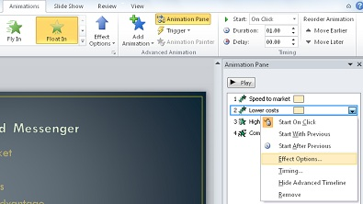
Animacijsko okno - Mogućnosti efekta
Postavke animiranog objekta moguće je podešavati i iz Animacijskog okna.
Odabrani efekt lako je ukloniti.

Slide 26
Animacijsko okno - Mogućnosti efekta
Animaciju je moguće popratiti zvukom.
Kartica Effect

Slide 27
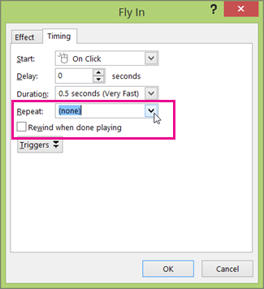
Animacijsko okno - Mogućnosti efekta
Kartica Timing
Efekat je moguće ponavljati.

Slide 28
Animacija popraćena zvukom
Vježba 8.
Na sliku slajda 6 dodati animaciju:
Efekt: | Ulaz- Entrance: Bounce
Početak: | On mouse click
Trajanje: | 2,00
Zvuk: | Bomba
Efekt ponoviti 2 puta.
Na Preview provjeriti zadano.

Slide 30
Animacijsko okno – animiraj tekst
Ako se animira tekst, animaciju je moguće postaviti:
za cijeli odlomak odjednom,
po riječi,
po slovu.

Slide 31
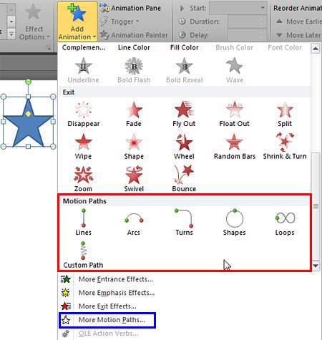
Kretanje po putanji
Grupa efekata Motion path omogućava zadavanje putanje po kojoj će se odabrani objekt kretati.
Izgled putanje moguće je po želji podešavati.

Slide 32
Putanja se prikazuje kao tačkasta crta (zelena strelica - početak puta, a crvena – kraj puta).
Putanja povezanih ravnih crta - kliknuti na mjesto koje će biti početak putanje, a potom kliknuti na mjesto koje će biti kraj (postupak po potrebi ponavljati). Konačna završna tačka - dvoklik.
Nepravilna putanja - uz pritisnutu lijevu tipku miša "nacrtati" putanju (završna tačka - dvoklik).
Putanju je moguće premjestiti.
Oblici i Petlje zatvorene su putanje, objekt se vraća na početnu tačku. Vraćamo ga tako da kliknemo desnom tipkom miša na putanju, pa odaberemo Zatvori put.
Za promjenu oblika putanje, kliknuti desnom tipkom miša na putanju, pa odabrati Uredi tačke. Na putanji će se pojaviti kvadratne crne ručice koje je moguće pomjerati.

Slide 33
Putevi kretanja
Vježba 9.
Na isječke crteža slajda 9 dodavati animacije vrste: Motion path, zbog istraživanja mogućnosti.
Mijenjati položaj i veličinu putanja.
Na Preview provjeriti zadano.

Slide 35
HVALA NA PAŽNJI

